Slide 1


Как подать успешную жалобу в Комитет ООН по правам человека?
Практические рекомендации
Бехзод Алиев (УВКПЧ)

Slide 2


Slide 3
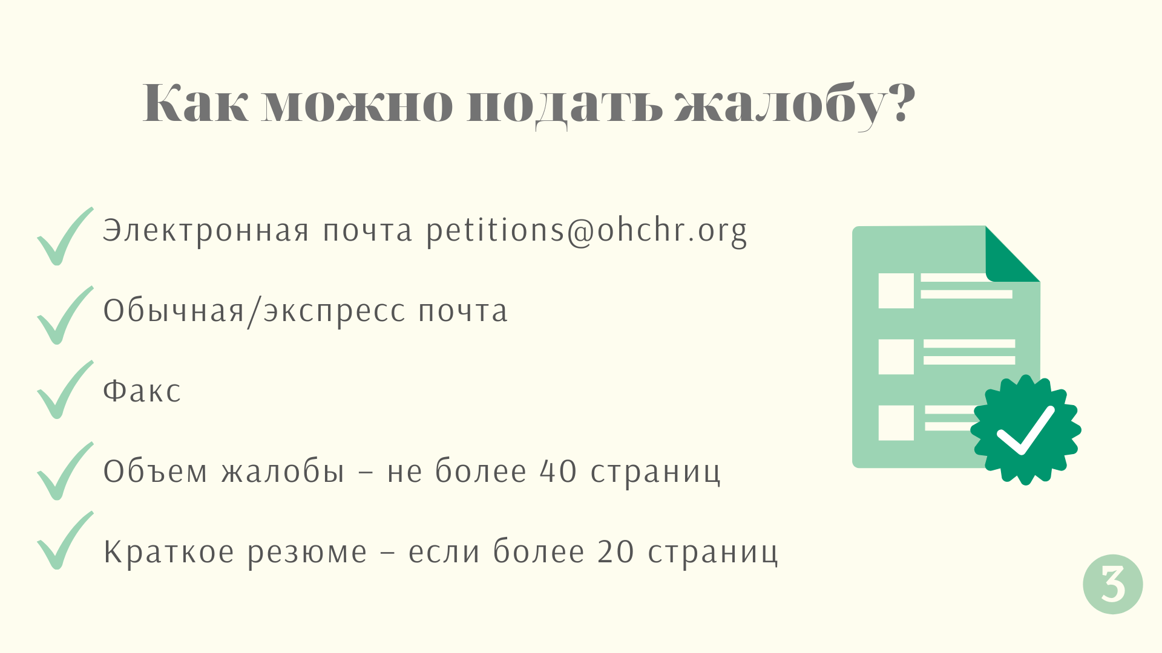
Как можно подать жалобу?
Электронная почта petitions@ohchr.org
Обычная/экспресс почта
Факс
Объем жалобы – не более 40 страниц
Краткое резюме – если более 20 страниц
OHCHR

Slide 4

Кто может подать сообщение?
Жертва нарушения
Представитель по доверенности – физическое или юридическое лицо (доверенность свободной формы)

Slide 5
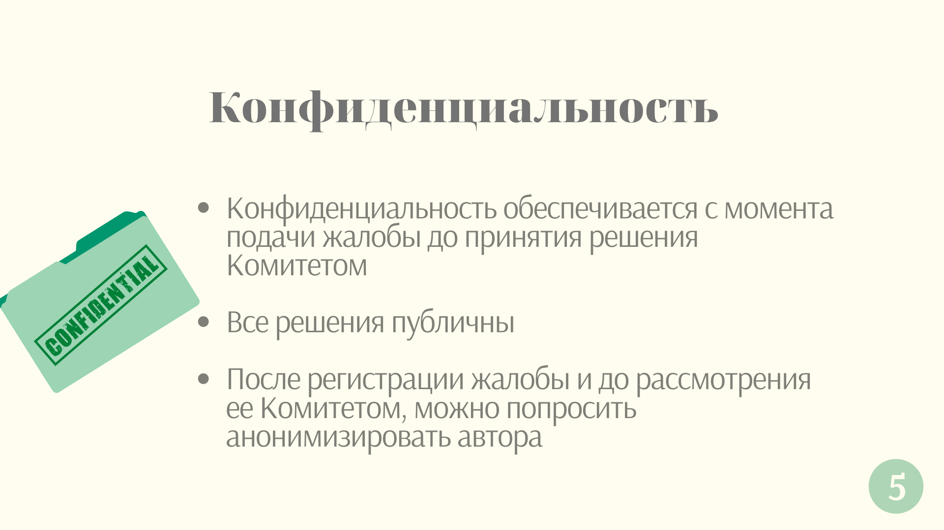
Конфиденциальность
Конфиденциальность обеспечивается с момента подачи жалобы до принятия решения Комитетом
Все решения публичны
После регистрации жалобы и до рассмотрения ее Комитетом, можно попросить анонимизировать автора

Slide 6

Правило 99. С целью достижения решения о приемлемости сообщения Комитет или рабочая группа удостоверяется в том: а) что сообщение не является анонимным и что оно исходит от лица или лиц, находящихся под юрисдикцией государства − участника Факультативного протокола; b) что лицо достаточно обоснованно утверждает (утверждение должно быть подкреплено доказательствами), что оно является жертвой нарушения этим государством-участником какого-либо из прав, изложенных в Пакте. Как правило, сообщение должно представляться самим лицом или его представителем. Однако сообщение, представляемое от имени предполагаемого потерпевшего, может быть принято, когда, как представляется, соответствующее лицо не в состоянии само представить сообщение;

Slide 7

с) что сообщение не представляет собой злоупотребление правом на представление сообщений. Сообщение может являться злоупотреблением правом на представление сообщений, когда оно представлено спустя пять лет после исчерпания внутренних средств правовой защиты автором сообщения или, в соответствующих случаях, спустя три года после завершения другой процедуры международного разбирательства или урегулирования, если только не существует причин, оправдывающих задержку с учетом всех обстоятельств сообщения;

Slide 8
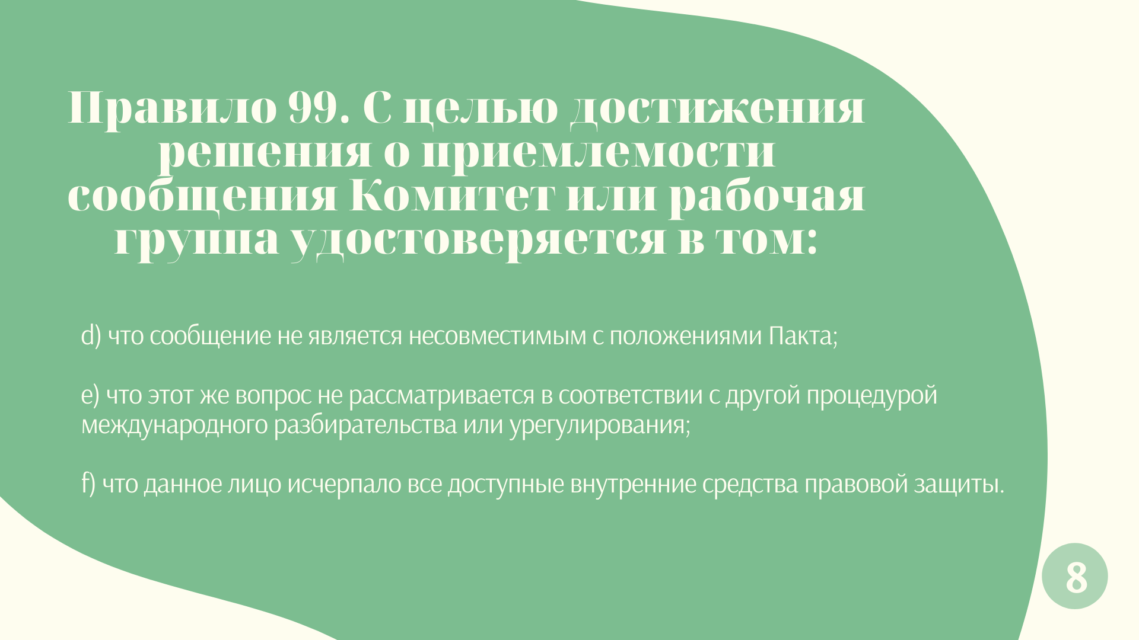
d) что сообщение не является несовместимым с положениями Пакта; е) что этот же вопрос не рассматривается в соответствии с другой процедурой международного разбирательства или урегулирования; f) что данное лицо исчерпало все доступные внутренние средства правовой защиты.

Slide 9
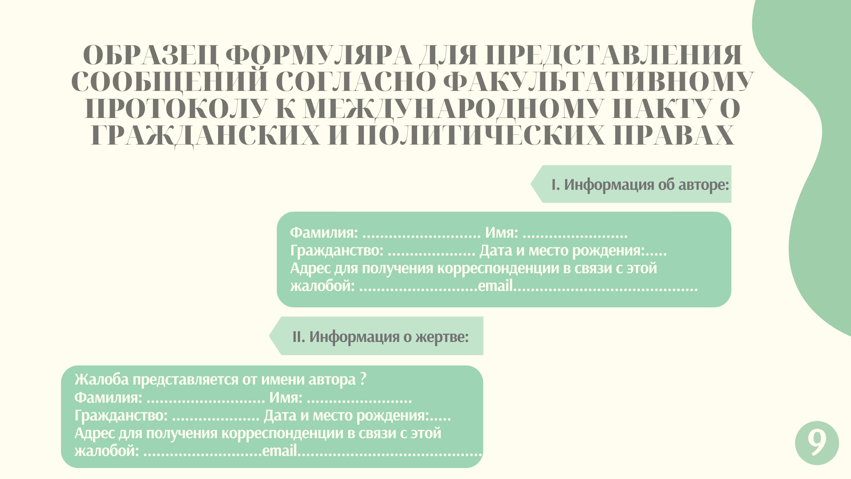
ОБРАЗЕЦ ФОРМУЛЯРА ДЛЯ ПРЕДСТАВЛЕНИЯ СООБЩЕНИЙ СОГЛАСНО ФАКУЛЬТАТИВНОМУ ПРОТОКОЛУ К МЕЖДУНАРОДНОМУ ПАКТУ О ГРАЖДАНСКИХ И ПОЛИТИЧЕСКИХ ПРАВАХ
I. Информация об авторе:
Фамилия: ........................... Имя: ........................ Гражданство: .................... Дата и место рождения:..... Адрес для получения корреспонденции в связи с этой жалобой: ...........................email..........................................
II. Информация о жертве:
Жалоба представляется от имени автора 􀂆
Фамилия: ........................... Имя: ........................ Гражданство: .................... Дата и место рождения:..... Адрес для получения корреспонденции в связи с этой жалобой: ...........................email..........................................

Slide 10
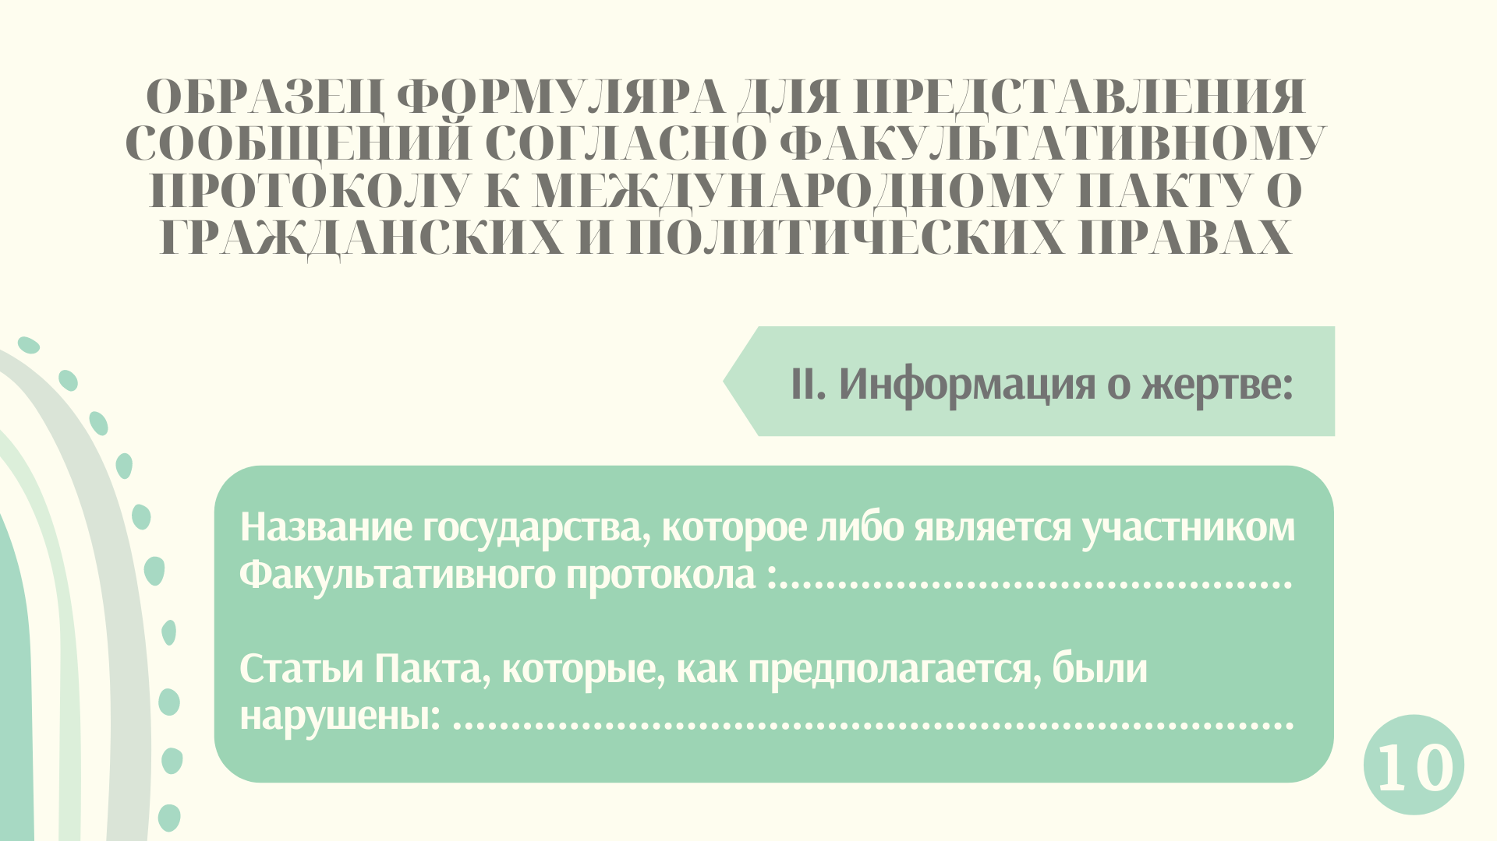
II. Затрагиваемое государство/нарушенные статьи
Название государства, которое либо является участником Факультативного протокола : ...........................................................................
Статьи Пакта, которые, как предполагается, были нарушены: .............................................................................................

Slide 11
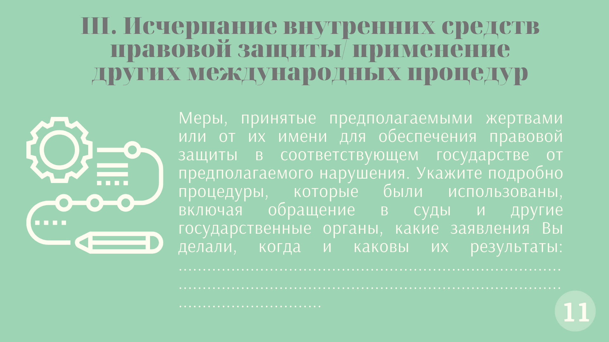
III. Исчерпание внутренних средств правовой защиты/ применение других международных процедур
Меры, принятые предполагаемыми жертвами или от их имени для обеспечения правовой защиты в соответствующем государстве от предполагаемого нарушения. Укажите подробно процедуры, которые были использованы, включая обращение в суды и другие государственные органы, какие заявления Вы делали, когда и каковы их результаты: ..............................................................................................................................................................................................

Slide 12
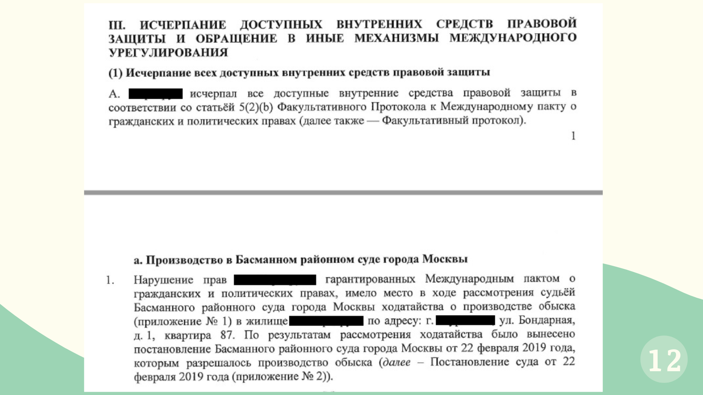
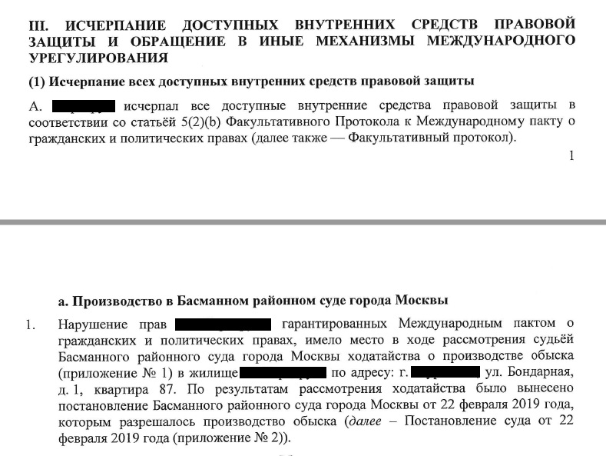

Slide 13
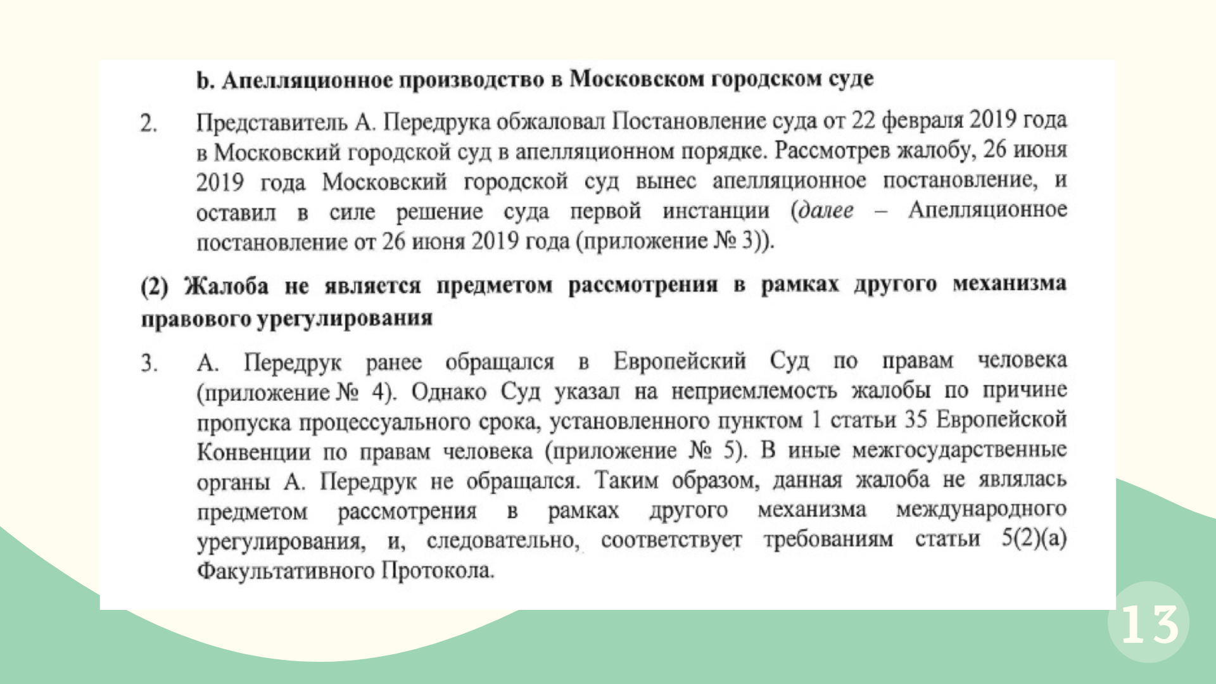
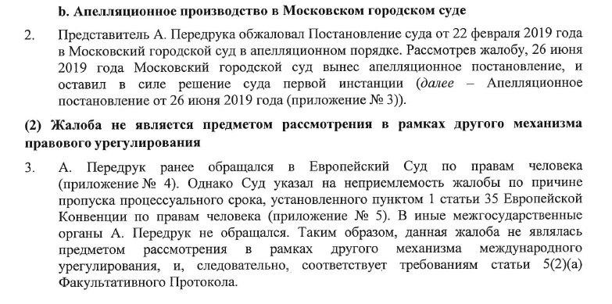

Slide 14
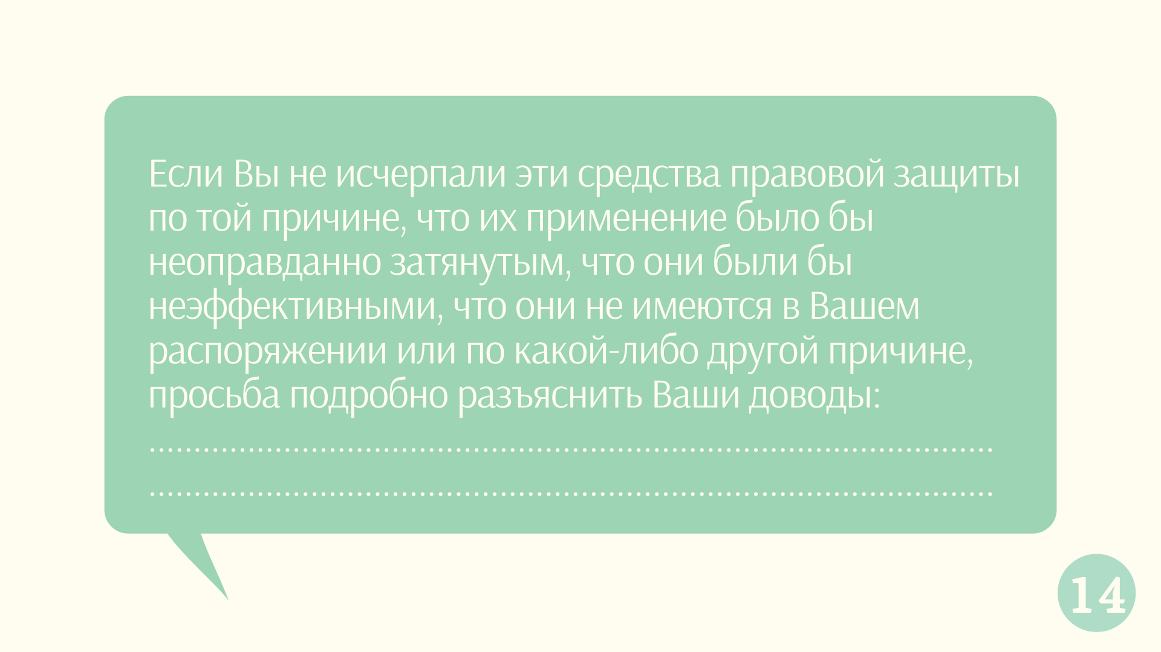
Если Вы не исчерпали эти средства правовой защиты по той причине, что их применение было бы неоправданно затянутым, что они были бы неэффективными, что они не имеются в Вашем распоряжении или по какой-либо другой причине, просьба подробно разъяснить Ваши доводы: .............................................................................................. ..............................................................................................

Slide 15
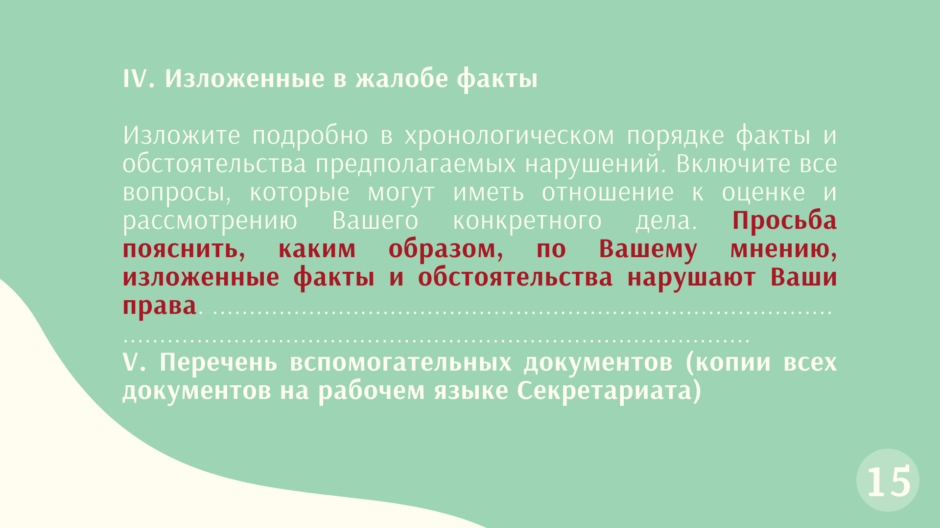
IV. Изложенные в жалобе факты
Изложите подробно в хронологическом порядке факты и обстоятельства предполагаемых нарушений. Включите все вопросы, которые могут иметь отношение к оценке и рассмотрению Вашего конкретного дела. Просьба пояснить, каким образом, по Вашему мнению, изложенные факты и обстоятельства нарушают Ваши права. .....................................................................................
.....................................................................................
V. Перечень вспомогательных документов (копии всех документов на рабочем языке Секретариата)

Slide 16
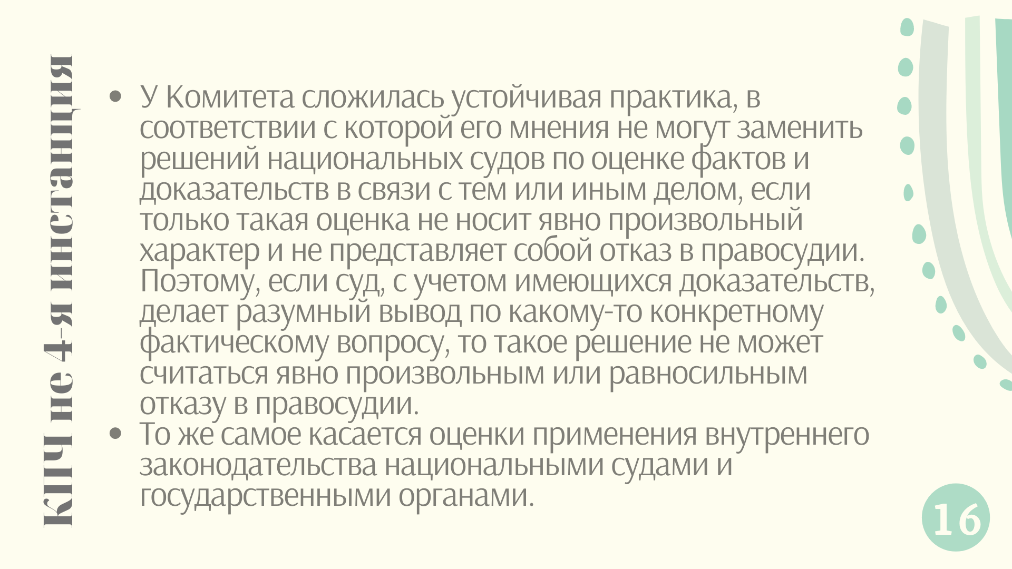
Нельзя рассматривать КПЧ как 4-ю инстанцию. У Комитета сложилась устойчивая практика, в соответствии с которой его мнения не могут заменить решений национальных судов по оценке фактов и доказательств в связи с тем или иным делом, если только такая оценка не носит явно произвольный характер и не представляет собой отказ в правосу- дии. Поэтому, если суд, с учетом имеющихся доказательств, делает разумный вывод по какому-то конкретному фактическому вопросу, то такое решение не может считаться явно произвольным или равносильным отказу в правосудии.
То же самое касается оценки применения внутреннего законодательства национальными судами и государственными органами.

Slide 17
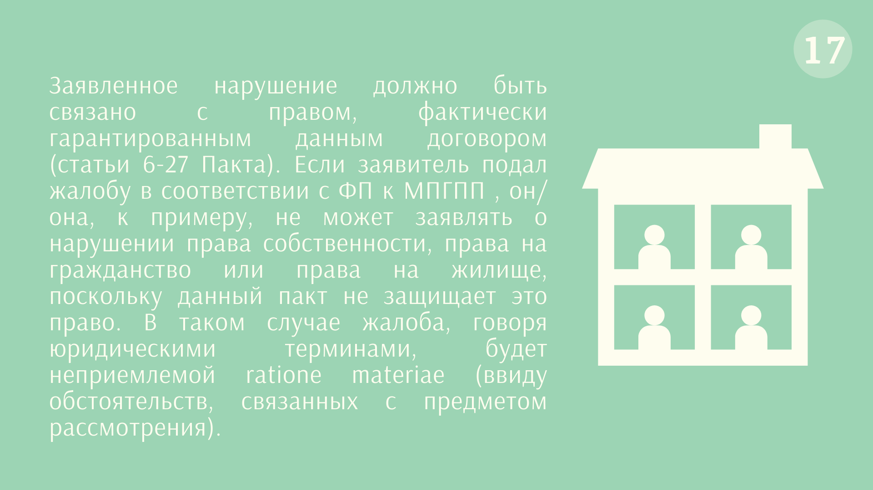
Заявленное нарушение должно быть связано с правом, фактически гарантированным данным договором (статьи 6-27 Пакта). Если заявитель подал жалобу в соответствии с Факультативным протоколом к Международному пакту о гражданских и политических правах, он/она, к примеру, не может заявлять о нарушении права собственности, права на гражданство или права на жилище, поскольку данный пакт не защищает это право. В таком случае жалоба, говоря юридическими терминами, будет неприемлемой ratione materiae (ввиду обстоятельств, связанных с предметом рассмотрения).

Slide 18
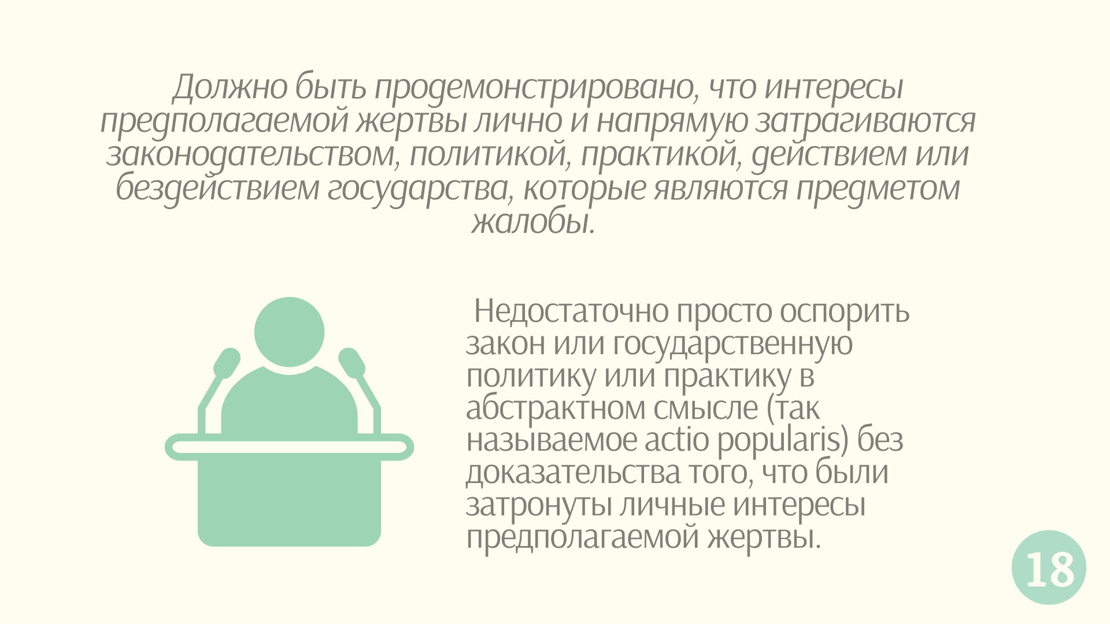
Должно быть продемонстрировано, что интересы предполагаемой жертвы лично и напрямую затрагиваются законодательством, политикой, практикой, действием или бездействием государства, которые являются предметом жалобы. Недостаточно просто оспорить закон или государственную политику или практику в абстрактном смысле (так называемое actio popularis) без доказательства того, что были затронуты личные интересы предполагаемой жертвы.

Slide 19
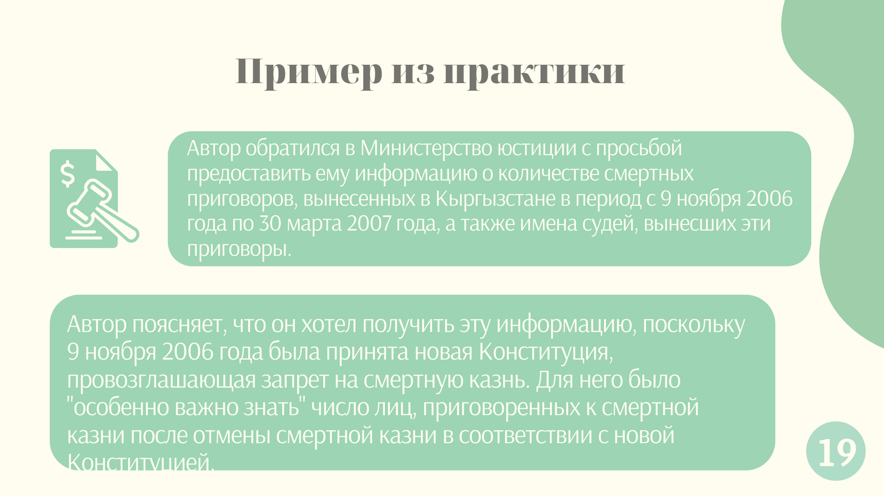
Пример из практики
Автор обратился в Министерство юстиции с просьбой предоставить ему информацию о количестве смертных приговоров, вынесенных в Кыргызстане в период с 9 ноября 2006 года по 30 марта 2007 года, а также имена судей, вынесших эти приговоры. Автор поясняет, что он хотел получить эту информацию, поскольку 9 ноября 2006 года была принята новая Конституция, провозглашающая запрет на смертную казнь. Для него было "особенно важно знать" число лиц, приговоренных к смертной казни после отмены смертной казни в соответствии с новой Конституцией.

Slide 20
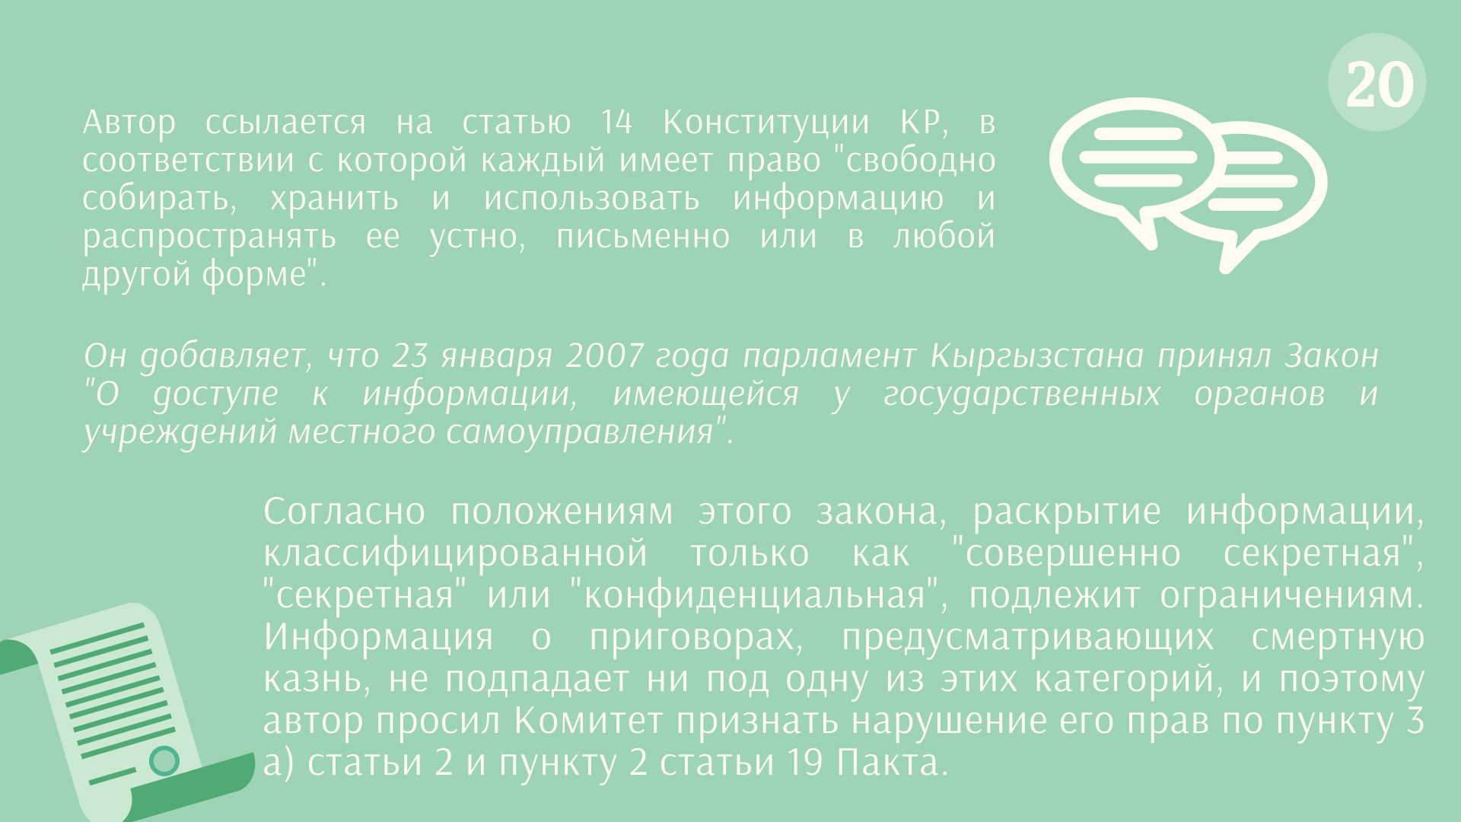
Автор ссылается на статью 14 Конституции КР, в соответствии с которой каждый имеет право "свободно собирать, хранить и использовать информацию и распространять ее устно, письменно или в любой другой форме". Он добавляет, что 23 января 2007 года парламент Кыргызстана принял Закон "О доступе к информации, имеющейся у государственных органов и учреждений местного самоуправления". Согласно положениям этого закона, раскрытие информации, классифицированной только как "совершенно секретная", "секретная" или "конфиденциальная", подлежит ограничениям. Информация о приговорах, предусматривающих смертную казнь, не подпадает ни под одну из этих категорий, и поэтому автор просил Комитет признать нарушение его прав по пункту 3 а) статьи 2 и пункту 2 статьи 19 Пакта.

Slide 21
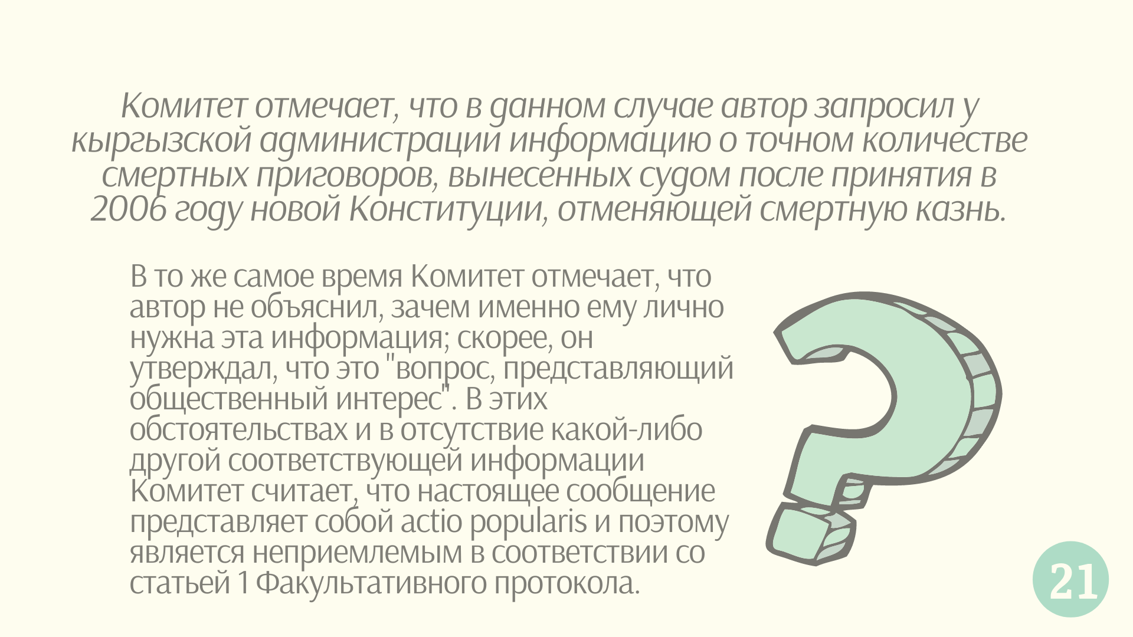
Комитет отмечает, что в данном случае автор запросил у кыргызской администрации информацию о точном количестве смертных приговоров, вынесенных судом после принятия в 2006 году новой Конституции, отменяющей смертную казнь. В то же самое время Комитет отмечает, что автор не объяснил, зачем именно ему лично нужна эта информация; скорее, он утверждал, что это "вопрос, представляющий общественный интерес". В этих обстоятельствах и в отсутствие какой-либо другой соответствующей информации Комитет считает, что настоящее сообщение представляет собой actio popularis и поэтому является неприемлемым в соответствии со статьей 1 Факультативного протокола.

Slide 22
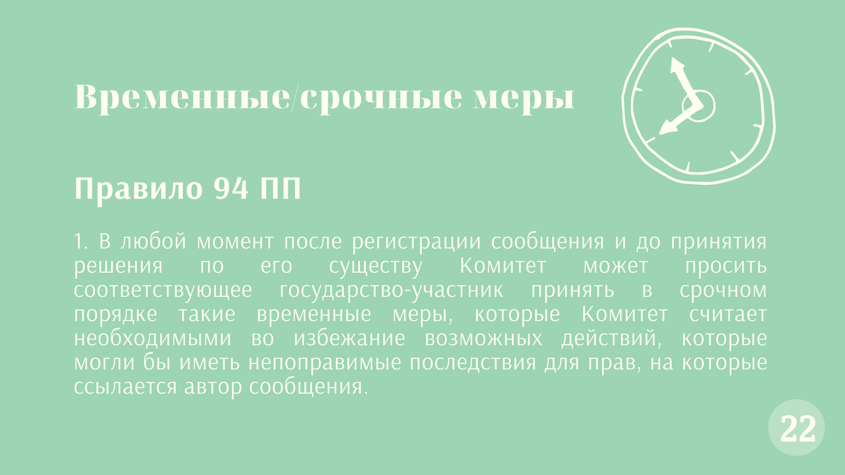
Временные/срочные меры
  Правило 94 ПП
  1. В любой момент после регистрации сообщения и до принятия решения по его существу Комитет может просить соответствующее государство-участник принять в срочном порядке такие временные меры, которые Комитет считает необходимыми во избежание возможных действий, которые могли бы иметь непоправимые последствия для прав, на которые ссылается автор сообщения.

Slide 23
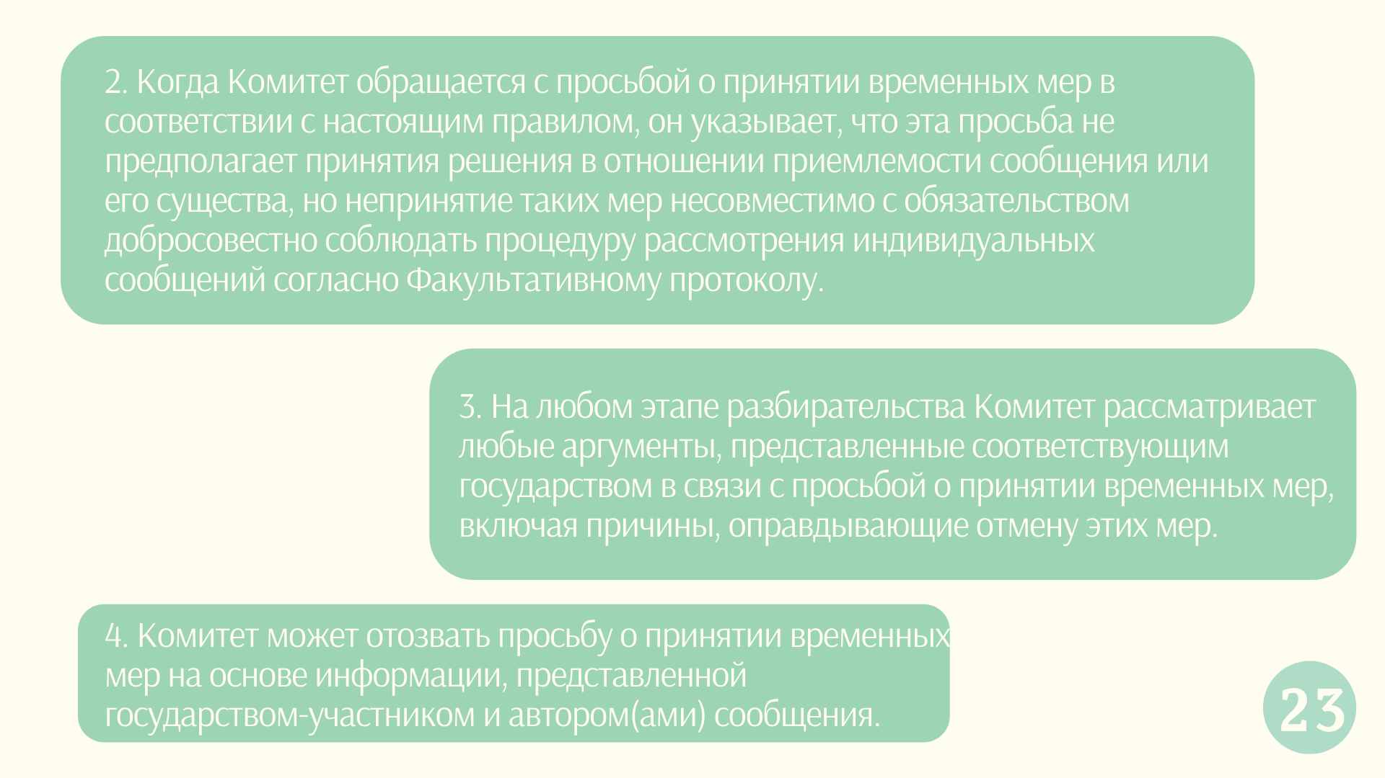
2. Когда Комитет обращается с просьбой о принятии временных мер в соответствии с настоящим правилом, он указывает, что эта просьба не предполагает принятия решения в отношении приемлемости сообщения или его существа, но непринятие таких мер несовместимо с обязательством добросовестно соблюдать процедуру рассмотрения индивидуальных сообщений согласно Факультативному протоколу.
3. На любом этапе разбирательства Комитет рассматривает любые аргументы, представленные соответствующим государством в связи с просьбой о принятии временных мер, включая причины, оправдывающие отмену этих мер.
4. Комитет может отозвать просьбу о принятии временных мер на основе информации, представленной государством-участником и автором(ами) сообщения.

Slide 24
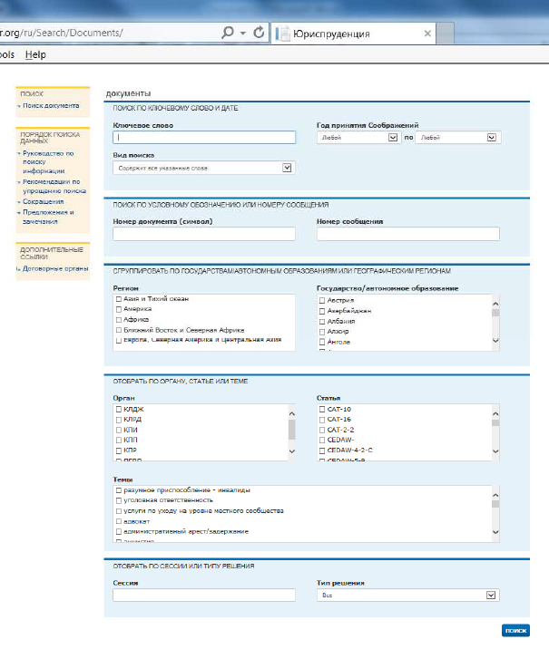
База данных юриспруденции договорных органов http://juris.ohchr.org/
OHCHR

Slide 25


